Slide 1
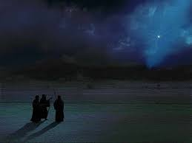
Бачиш ти сім’ю, що знайшла спокій в хліву і з любов’ю дивиться на немовля своє.
Небо і Земля спів хвали несуть Царю. Він прийшов щоб світ спасти. Заспівай Йому!

Slide 2
Слава в Вишніх! Свят Благословенний Цар! Небо і Земля несе хвалу Тобі Господь!
Слава в Вишніх! Обітницю Бог зберіг. Хай звучить слава і хвала Богу в Вишніх!

Slide 3
Бачиш пастухів, що знайшли Царя царів, щоб склонитись перед Ним з любов’ю і хвалою!
Всі поклоняться Йому всі народи заспівають: Іісус Господь, Тобі слава і хвала!

Slide 4
Слава в Вишніх! Свят Благословенний Цар! Спів хвали несуть Тобі Господь, Тобі Господь!
Слава в Вишніх! Обітницю Бог зберіг. Слава Богу! Слава Богу в Вишніх!
Слава в Вишніх! Слава Богу! Слава Богу! Слава Богу в Вишніх!
*****

